Slide 1
FONDO SOLIDARIO PARA LA FAMILIA MICROEMPRESARIA
INFORME DE RENDICIÓN
DE CUENTAS
Junio 2016 – Mayo 2017

Slide 2
FONDO SOLIDARIO PARA LA FAMILIA MICROEMPRESARIA
MENSAJE DE LA PRESIDENTA

Slide 3
FONDO SOLIDARIO PARA LA FAMILIA MICROEMPRESARIA
&
FOSOFAMILIA
Durante mi administración al frente de FOSOFAMIILIA, institución financiera con enfoque de género orientada a satisfacer necesidades financieras y no financieras de las familias salvadoreñas microempresarias, hemos cumplido trabajando de la mano del Gobierno del Presidente Profesor Salvador Sánchez Cerén con la ambiciosa iniciativa de los ODS (Objetivos de Desarrollo Sostenible) del Plan Quinquenal de Desarrollo, con el objetivo de aumentar la capacidad productiva en los sectores industria, comercio, servicio; fomentar la generación de empleos; favorecer e incentivar las iniciativas de los microempresarios; crear e impulsar proyectos especiales de apoyo a sectores, como los jóvenes y mujeres que se encuentran en situaciones de vulnerabilidad.

Slide 4
FONDO SOLIDARIO PARA LA FAMILIA MICROEMPRESARIA
1
FIN DE LA POBREZA
CREANDO
IMPLEMENTANDO
IMPULSANDO
APOYANDO
OTORGAMIENTO DE CRÉDITOS PRODUCTIVOS.
DISEÑO DE PLANES DE NEGOCIOS
EDUCACIÓN FINANCIERA
APERTURA DE ESPACIOS COMERCIALES PARA LA VENTA DE PRODUCTOS: AGRO MERCADOS y FERIAS SOLIDARIAS.

Slide 5
FONDO SOLIDARIO PARA LA FAMILIA MICROEMPRESARIA
2
HAMBRE CERO
Desarrollar capacidades de crecimiento para los negocios productivos, contribuyendo así a la reducción del desempleo, logrando que las clientas y clientes puedan generar más y mejores ingresos, para contratar personal permanente en sus iniciativas o negocios establecidos.
COMPROMISO DE MI ADMINISTRACIÓN
DESDE 2014

Slide 6
FONDO SOLIDARIO PARA LA FAMILIA MICROEMPRESARIA
3
SALUD Y BIENESTAR
GENERACIÓN DE EMPLEOS
FOSOFAMILIA A TRAVÉS DE SUS SERVICIOS FINANCIEROS Y NO FINANCIEROS, CONTRIBUYE A QUE FAMILIAS SALVADOREÑAS OBTENGAN UN EMPLEO DIGNO, RECURSOS ECONÓMICOS PARA SATISFACER LAS NECESIDADES, VIVIENDA JUSTA, ACCESO A LA EDUCACIÓN, ENTRE OTROS; FACTORES QUE INCIDEN DE MANERA POSITIVA EN LA CALIDAD DE VIDA DE CADA PERSONA.
EMPLEOS DIGNOS
EDUCACIÓN FINANCIERA
APERTURA DE ESPACIOS COMERCIALES
INYECCIÓN DE CAPITAL A NEGOCIOS O MICROEMPRESAS
CAPITAL PARA CREACIÓN DE NEGOCIO

Slide 7
FONDO SOLIDARIO PARA LA FAMILIA MICROEMPRESARIA
4
EDUCACIÓN DE CALIDAD
PROGRAMA EDUCACIÓN FINANCIERA
SERVICIOS NO FINANCIEROS
CAPACITACIONES
Busca fortalecer los conocimientos administrativos y gerenciales de los microempresarios.
Enfoque de Género
La importancia de la Legalización de sus negocios para pagar los impuestos tributarios, con los cuales se brinda los programas sociales: paquetes escolares, vaso de leche, un niño una computadora, etc.
Perfil de Cliente
Cómo conocer a mis clientes y competencia

Slide 8
FONDO SOLIDARIO PARA LA FAMILIA MICROEMPRESARIA
8
TRABAJO DECENTE Y CRECIMIENTO ECONÓMICO
6.7 MILLONES DOLARES
Colocación en Créditos
Agencia Centro, San Miguel, Santa Ana y ventanillas instaladas en Sedes de Ciudad Mujer
4,857 Beneficiados
Empresarios y Emprendedores en sectores: productivos, comercio, industria, servicio

Slide 9
FONDO SOLIDARIO PARA LA FAMILIA MICROEMPRESARIA
10
REDUCCIÓN DE LAS DESIGUALDADES
TOTAL DE CRÉDITOS COLOCADOS
1,425
MUJERES
HOMBRES
1,239
MONTO DE
$1,144,325.00
186
MONTO DE
$465,532
TOTAL COLOCACIÓN DE CRÉDITOS: Un millón seiscientos nueve mil ochocientos cincuenta y siete 00/100 $1,609,857.00

Slide 10
FONDO SOLIDARIO PARA LA FAMILIA MICROEMPRESARIA
17
ALIANZAS PARA LOGRAR LOS OBJETIVOS

Slide 11
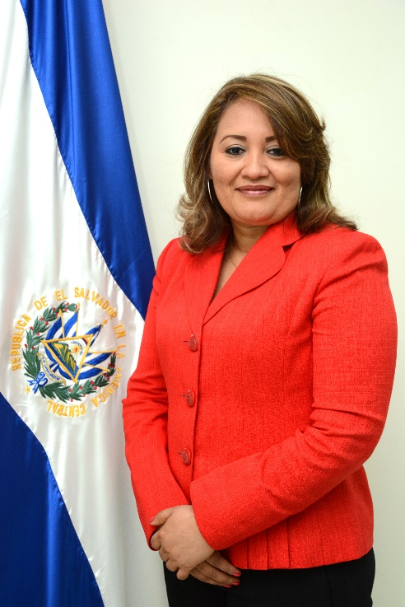
FONDO SOLIDARIO PARA LA FAMILIA MICROEMPRESARIA
Mi trabajo en estos tres años de administración ha estado enfocado en que la población salvadoreña conozca los servicios financieros y no financieros de FOSOFAMILIA, y que sean beneficiados con créditos productivos, diseño de planes de negocio, Educación Financiera y apertura de espacios comerciales para la venta de productos, lo anterior en la lucha por la erradicación de la pobreza y el impulso al desarrollo económico de los territorios.
Sin duda, esta Administración ha trabajado arduamente para atender con productos financieros, a mujeres, jóvenes, adultos mayores, personas con discapacidad y salvadoreños retornados, junto a otras instituciones del Gobierno Central, entre ellas: LOTERIA NACIONAL DE BENEFICIENCIA, BANDESAL, BANCO HIPOTECARIO, INSTITUTO NACIONAL DE LA JUVENTUD, FONDO PARA PERSONAS CON DISCAPACIDAD A CONSECUENCIA DEL CONFLICTO ARMADO, CONAIPD.
Durante el 2014, se consolidó el compromiso de esta Administración en desarrollar capacidades de crecimiento para los negocios productivos, contribuyendo así, a la reducción del desempleo, logrando que las clientas y clientes generen más y mejores ingresos, para contratar personal permanente en sus iniciativas o negocios establecidos.
Por otra parte, FOSOFAMILIA, por medio del Programa de Educación Financiera, busca fortalecer los conocimientos administrativos y gerenciales de los microempresarios; conocer la importancia de la legalización de sus negocios, para pagar los impuestos tributarios, con los cuales se brindan programas sociales, entre ellos, PAQUETES ESCOLARES, VASO DE LECHE, UN NIÑO UNA COMPUTADORA, PAQUETES AGRÍCOLAS, obras de gran apoyo a la población.
Licda. Rosibel Paredes Caballero
Presidenta

Slide 12
FONDO SOLIDARIO PARA LA FAMILIA MICROEMPRESARIA
Durante estos tres años de gestión, la mayor dificultad ha sido el tema financiero, lo que ha obstaculizado la ampliación de los servicios ofrecidos por FOSOFAMILIA a las comunidades urbanas y rurales, no cubriendo la atención a sectores que están en la espera de oportunidades financieras.
En un contexto de austeridad fiscal y crisis económica que impacta directamente en las finanzas del Estado, FOSOFAMILIA, se propone encarar estos desafíos con Estrategias de Articulación Interinstitucional con: LOTERIA NACIONAL DE BENEFICIENCIA, BANDESAL, BANCO HIPOTECARIO, COOPERANTES INTERNACIONALES y otros, para lograr mayores resultados en beneficio de la población salvadoreña.
Agradezco una vez más a nuestro Presidente de la República, Profesor Salvador Sánchez Cerén, por su compromiso en mejorar la situación económica de las mujeres, jóvenes, personas con discapacidad, población en general, y por la confianza de reelegirme para servir tres años más al frente de FOSOFAMILIA y así, continuar con la estrategia de expansión de los servicios financieros.

Slide 13
FONDO SOLIDARIO PARA LA FAMILIA MICROEMPRESARIA
RESUMEN EJECUTIVO

Slide 14
FONDO SOLIDARIO PARA LA FAMILIA MICROEMPRESARIA
Durante los últimos tres años de gestión del FOSOFAMILIA, a través de las Agencias Centro, San Miguel, Santa Ana y las seis ventanillas de servicio instaladas en las Sedes de Ciudad Mujer, ubicadas en Colon, San Martin, Santa Ana, San Miguel, Usulután y Morazán, se logró una colocación en créditos de 6.7 Millones Dólares de los Estados Unidos de América, beneficiando a 4,857 empresarios y emprendedores en los sectores productivos, comercio, industria, servicios, y otros, entre ellos mujeres emprendedoras que representan un 88% de los créditos otorgados.
Por otra parte, FOSOFAMILIA históricamente ha tenido dificultades financieras, por lo que la gestión realizada por la Presidenta Licda. Rosibel Paredes Caballero, se enfocó en el trabajo para fortalecer las finanzas institucionales, así como en los controles de los procesos en la administración crediticia, a fin de que estos sean más eficientes y se pueda dar pronta respuesta a nuestras clientas y clientes; de igual forma, con el objetivo de llegar a la población con mayor vulnerabilidad y, a los sectores no atendidos por la Banca, se han ampliado los productos crediticios acercando así el financiamiento a la población, se han unidos los esfuerzos necesarios en la búsqueda de donaciones y préstamos, sin embargo, a la fecha no se ha logrado ningún préstamo, pero si donaciones entre ellas:
I. En el año 2015 por parte de la Embajada de China Taiwán, se recibió donación por la cantidad de treinta mil 00/100 Dólares de los Estados Unidos de América (US $30,000.00), los cuales fueron destinados para la adquisición de equipo informático para nuestra institución, hoy FOSOFAMILIA, cuenta con equipo moderno y se brinda un mejor servicio a las clientas y clientes.
II. Se ha continuado ejecutando el Proyecto denominado, “Mejorando el Acceso a Servicios Financieros para las Mujeres Usuarias de Ciudad Mujer”; el cual se ha desarrollado con cooperación técnica y financiera no reembolsable por un monto de Doscientos mil 00/100 Dólares de los Estados Unidos de América (US$200,000.00), financiado por el Banco Interamericano de Desarrollo (BID).
Así mismo, FOSOFAMILIA también contribuyó con una contrapartida por la cantidad de Treinta mil 00/100 Dólares de los Estados Unidos de América (US$30,000.00); la ejecución del proyecto fue pactado para un periodo de 3 años, el cual consistió en consultorías y campaña de publicidad, de donde nacieron y se lanzaron los productos financieros ADELANTE FAMILIA y FINANCIA FAMILIA, los cuales ya llevan una colocación aproximada de 900 mil dólares de los Estados Unidos de Norte América.

Slide 15
FONDO SOLIDARIO PARA LA FAMILIA MICROEMPRESARIA
El proyecto antes mencionado, se ejecutó en los años 2015-2016, con altos índices de cumplimiento, ya que se sobrepasó la meta de beneficiados (300), y se logró ejecutar todo el proyecto siguiendo los planes de adquisiciones, trabajo y auditorias, con resultados satisfactorios.
III. En el año 2015, se presentó solicitud de Fondeo al Banco de Desarrollo de El Salvador, que al ver nuestra situación financiera (2014-2015) y ser elegibles, busco distintos medios para apoyar el trabajo de FOSOFAMILIA, entre ellos: brindó fortalecimiento institucional por veinte mil 00/100 Dólares de los Estados Unidos de América (US$20,000.00), con el cual se construyó el plan financiero y sus distintos escenarios para mejorar en el tiempo la estabilidad financiera del FOSOFAMILIA; estamos en proceso de alcanzar el equilibrio financiero para que en años próximos podamos ser sostenibles con nuestros propios recursos financieros.
IV. Asimismo, hemos contado con el apoyo financiero de BANDESAL, el cual suma una cantidad de Quince mil 00/100 Dólares de los Estados Unidos de América (US$15,000.00), con el cual hemos llevado el programa Modular de Capacitaciones con Enfoque de Género a más de 129 municipios de los 14
Departamentos de El Salvador, beneficiando a más de 1,600 mujeres y 250 hombres de distintas edades, que son usuarios y usuarias de los servicios financieros del FOSOFAMILIA y posibles clientes.
V. Se agradece a la Honorable Asamblea Legislativa de El Salvador, por las dos Asignaciones Presupuestarias en concepto de “Partida Etiquetada 2016 y 2017”, por la cantidad de Cuatrocientos mil 00/100, Dólares de los Estados Unidos de América (US$400,000.00), recursos que han sido invertidos en créditos para capital de trabajo y compra de activo fijo, cubriendo emprendedoras, emprendedores, empresarias y empresarios; quienes desarrollan sus actividades productivas en los diferentes sectores económicos y son generadores de empleo formal e informal.
VI. Además, cabe destacar el éxito del proyecto JUVENTUD EMPRENDE, con el cual se han visitado a más de 103 emprendimientos invirtiendo más de trecientos treinta y tres mil setecientos treinta y seis 00/100 Dólares de los Estados Uni-dos de América (US$333,736.00), brindando acompañamiento y asesoría por técnicos de FOSOFAMILIA e INJUVE, haciendo realidad los sueños de jóvenes emprendedores y empresarios.

Slide 16
FONDO SOLIDARIO PARA LA FAMILIA MICROEMPRESARIA
PRINCIPALES LIMITANTES
Para el próximo periodo (2016-2017) seguimos convencidos que con esfuerzo, transparencia y compromiso, los nuevos retos y metas, los superaremos con éxito, pues contamos con personal calificado y comprometido con los valores institucionales y el cumplimiento de los Objetivos del Plan Quinquenal de Desarrollo, El Salvador Productivo, Educado y Seguro - 2014-2019, en cuanto a abrir oportunidades de financiamiento para los sectores más vulnerables del país, los cuales no tienen oportunidad en la Banca Comercial.
Falta de Financiamiento por la Banca Nacional para apoyar los sectores productivos
Imposibilidad para obtener fondos gestionados ante FANTEL, en concepto de apalancamiento financiero de $1,000,000.00

Slide 17
FONDO SOLIDARIO PARA LA FAMILIA MICROEMPRESARIA
FILOSOFIA DE FOSOFAMILIA

Slide 18
FONDO SOLIDARIO PARA LA FAMILIA MICROEMPRESARIA
Otorgar créditos, preferentemente y atender las necesidades crediticias de las mujeres en los sectores: comerciales, industriales, agropecuarios, artesanales, agroindustriales; servicios y culturales.
FINALIDAD DE
FOSOFAMILIA
Somos una institución financiera con enfoque de género orientada a satisfacer las necesidades financieras de la familia microempresaria, ofreciendo servicios financiero y no financieros de calidad, contribuyendo a la equidad, generación de empleo y mejorando las condiciones de vida de nuestros clientes.
MISIÓN
Ser líderes en la atención a la mujer en el mercado financiero del país, ofreciendo servicios integrales de calidad, logrando la auto sostenibilidad operativa y financiera, contribuyendo al desarrollo económico y social de El Salvador.
VISIÓN

Slide 19
FONDO SOLIDARIO PARA LA FAMILIA MICROEMPRESARIA
VALORES
HONESTIDAD
IGUALDAD Y NO DISCRIMINACIÓN
TRANSPARENCIA
PROACTIVIDAD
RESPONSABILIDAD

Slide 20
FONDO SOLIDARIO PARA LA FAMILIA MICROEMPRESARIA
ESTRUCTURA ORGANIZATIVA
Aprobado por Consejo Directivo por medio de acuerdo CD-4/001.2015.

Slide 21
FONDO SOLIDARIO PARA LA FAMILIA MICROEMPRESARIA

Slide 22
FONDO SOLIDARIO PARA LA FAMILIA MICROEMPRESARIA
PERSONAL DE FOSOFAMILIA
EMPLEADOS
67%
33%

Slide 23
FONDO SOLIDARIO PARA LA FAMILIA MICROEMPRESARIA
CONSEJO DIRECTIVO
Máxima Autoridad y tiene a su cargo la Dirección y Administración de la Institución.

Slide 24
FONDO SOLIDARIO PARA LA FAMILIA MICROEMPRESARIA
Presidencia de la República
BANDESAL
ONG´s
FOSOFAMILIA
.
Licda. Jacqueline Ivette Chávez
Secretaria del Consejo Directivo
Licda. Rosibel Paredes Caballero
Presidenta Consejo Directivo
Licda. Norma Gloria Campos Rodezno.
Directora Propietaria.
Licda. Azucena del Carmen Ortiz.
Asociación Movimiento de Mujeres Melida Anaya Montes.
Directora Propietaria
Lic. René Alfredo Velasco
Director Suplente
Licda. Mirsna Emely Torres de Silva.
Asociación para la Autodeterminación de Mujeres Salvadoreñas, ASmujeres.
Directora Propietaria.

Slide 25
FONDO SOLIDARIO PARA LA FAMILIA MICROEMPRESARIA
La Ley de Creación del FOSOFAMILIA, regula las sesiones del Consejo Directivo, de acuerdo a lo establecido en el Artículo 20- El Consejo Directivo deberá sesionar ordinariamente una vez por semana y extraordinariamente cuando lo estime necesario.
Durante el periodo reportado se llevaron a cabo 50 sesiones ordinarias, de acuerdo al siguiente detalle:
21
29
ENERO a MAYO 2017
JUNIO a DICIEMBRE 2016

Slide 26
FONDO SOLIDARIO PARA LA FAMILIA MICROEMPRESARIA
GESTIÓN CREDITICIA
Créditos colocados, monto colocado y saldos de cartera al cierre de cada año fiscal

Slide 27
FONDO SOLIDARIO PARA LA FAMILIA MICROEMPRESARIA
COLOCACIÓN HISTÓRICA

Slide 28
FONDO SOLIDARIO PARA LA FAMILIA MICROEMPRESARIA
De 1999
a
MAYO 2017
79,664
NÚMERO DE CRÉDITOS COLOCADOS
$47,627,131.16
MONTO COLOCADO

Slide 29
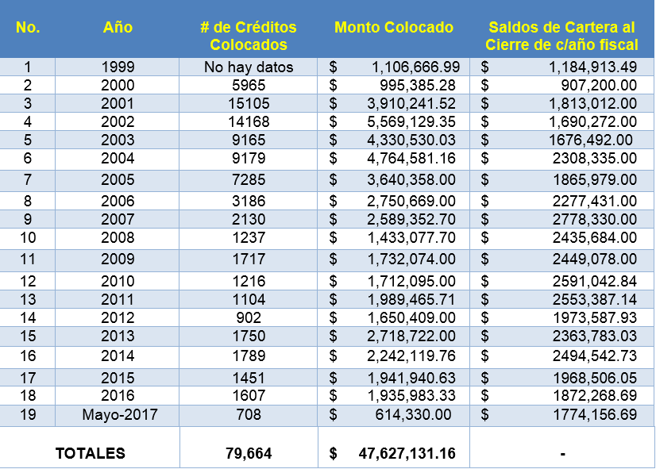
FONDO SOLIDARIO PARA LA FAMILIA MICROEMPRESARIA

Slide 30
FONDO SOLIDARIO PARA LA FAMILIA MICROEMPRESARIA
COLOCACIÓN
JUNIO 2016-MAYO 2017

Slide 31
FONDO SOLIDARIO PARA LA FAMILIA MICROEMPRESARIA
1,609,857.00
COLOCACIÓN
DE CRÉDITOS
Un millón seiscientos nueve mil ochocientos cincuenta y siete 00/100
TOTAL DE CRÉDITOS
COLOCADOS
1,425

Slide 32
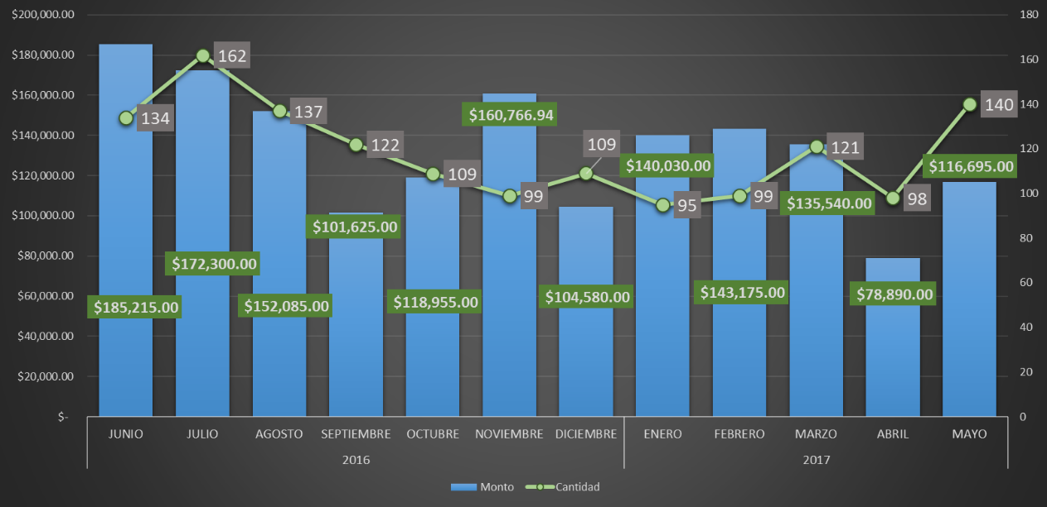
FONDO SOLIDARIO PARA LA FAMILIA MICROEMPRESARIA
COLOCACIÓN MENSUAL EN MONTO Y NÚMERO DE CRÉDITOS

Slide 33
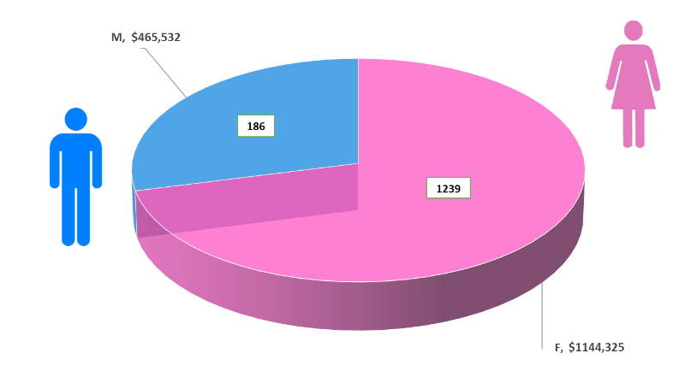
186
FONDO SOLIDARIO PARA LA FAMILIA MICROEMPRESARIA
MONTO COLOCADO POR GÉNERO
$ 465,532.00
1,239
$ 1,144,325.00

Slide 34
FONDO SOLIDARIO PARA LA FAMILIA MICROEMPRESARIA
SECTORES FINANCIADOS
1. COMERCIO
$996,020.00
2. INDUSTRIA
$322,030.00
3. SERVICIO
$267,345.00
4. AGRÍCOLA
$18,150.00
5. OTROS
$6,311.00
CCC

Slide 35
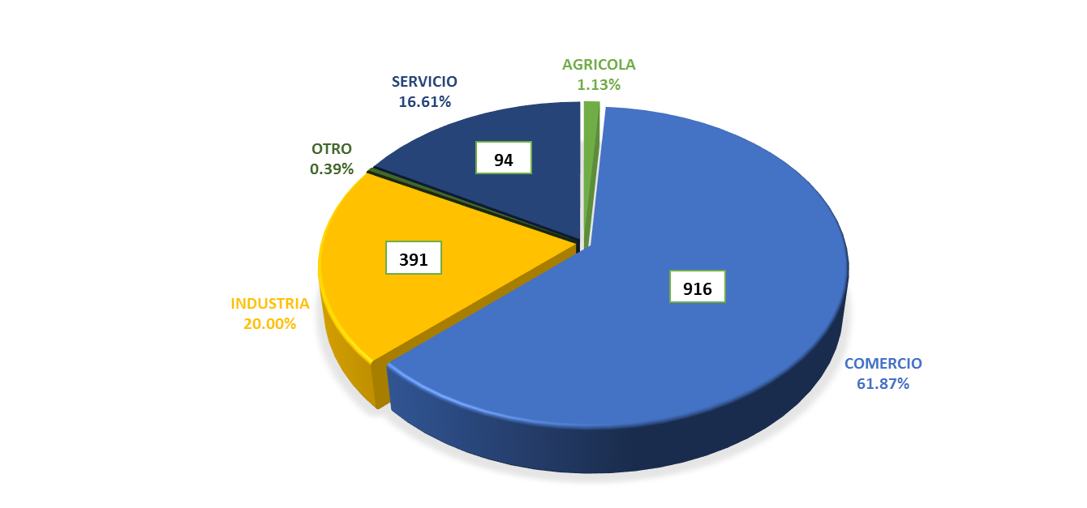
FONDO SOLIDARIO PARA LA FAMILIA MICROEMPRESARIA
Las actividades financiadas en su mayoría fueron:
Ventas de frutas y verduras.
Tiendas.
Bazares.
Tortillerías.
Panaderías.
Talleres de calzado.
Costurerías.

Slide 36
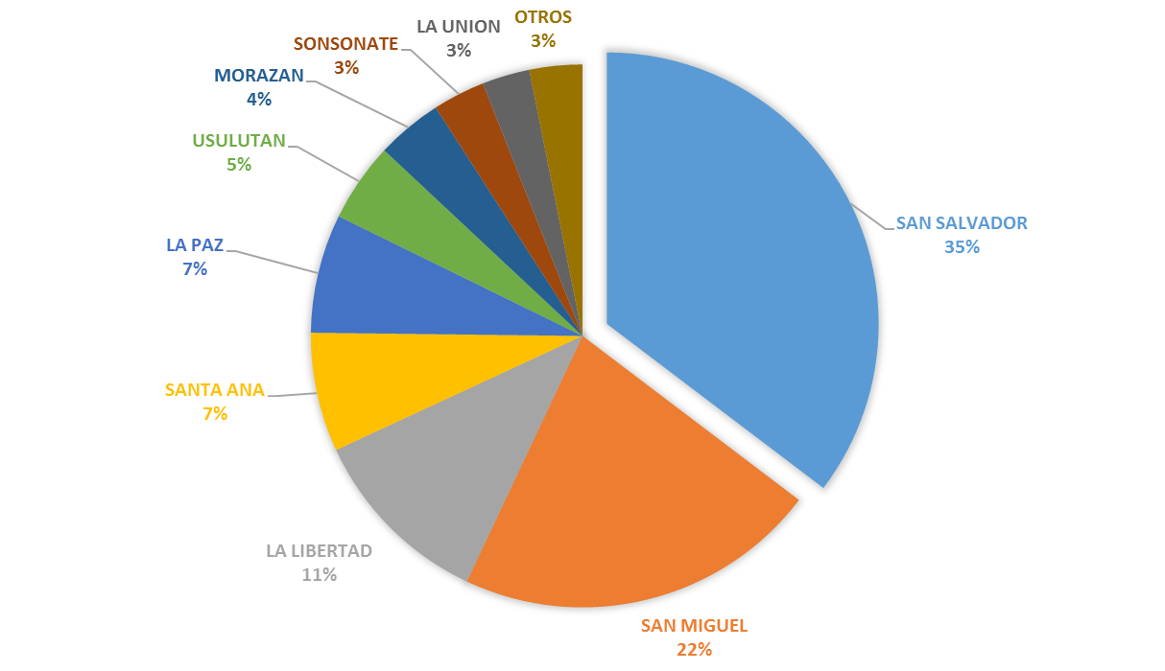
FONDO SOLIDARIO PARA LA FAMILIA MICROEMPRESARIA
INVERSIÓN POR DEPARTAMENTO
Departamento | Monto
SAN SALVADOR | $ 568,810.00
SAN MIGUEL | $ 348,925.00
LA LIBERTAD | $ 178,451.94
SANTA ANA | $ 114,245.00
LA PAZ | $ 113,950.00
USULUTAN | $ 75,920.00
MORAZAN | $ 63,195.00
SONSONATE | $ 50,100.00
LA UNION | $ 45,590.00
CUSCATLAN | $ 17,850.00
AHUACHAPAN | $ 16,600.00
CHALATENANGO | $ 12,000.00
SAN VICENTE | $ 2,620.00
CABAÑAS | $ 1,600.00
Total | $ 1,609,856.94

Slide 37
FONDO SOLIDARIO PARA LA FAMILIA MICROEMPRESARIA
LÍNEAS DE CRÉDITO

Slide 38
FONDO SOLIDARIO PARA LA FAMILIA MICROEMPRESARIA
FOSOFAMILIA
23 LÍNEAS DE CRÉDITOS
LÍNEA MICROTOP
LÍNEA PREFERENCIAL
LÍNEA INDIVIDUAL
Montos de $3,500 hasta 50
salarios mínimos

Slide 39
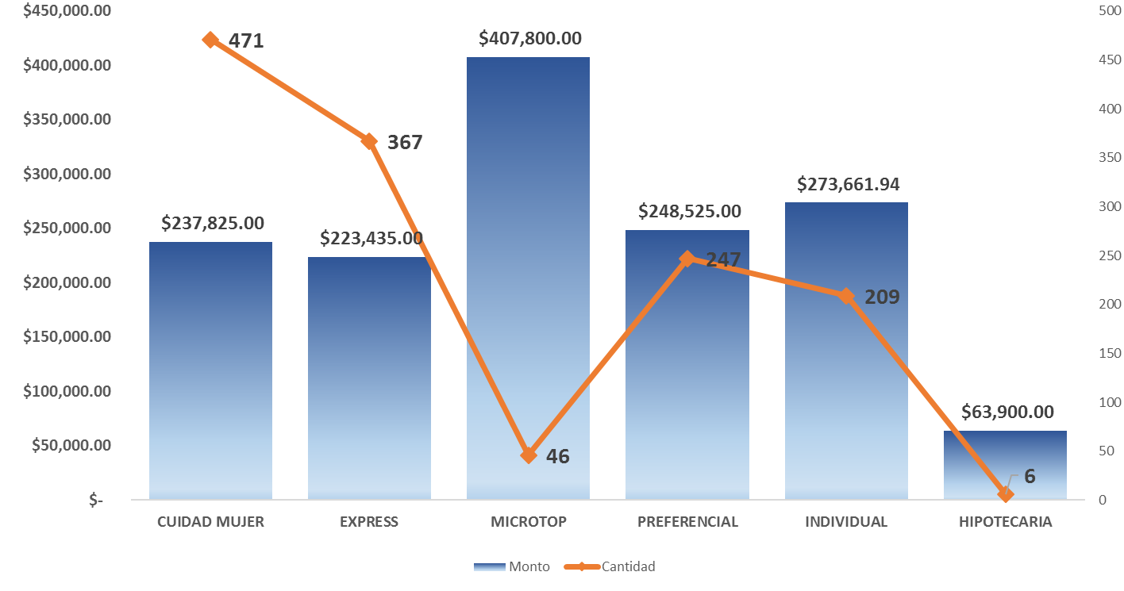
FONDO SOLIDARIO PARA LA FAMILIA MICROEMPRESARIA
Colocación por líneas - Destacadas

Slide 40
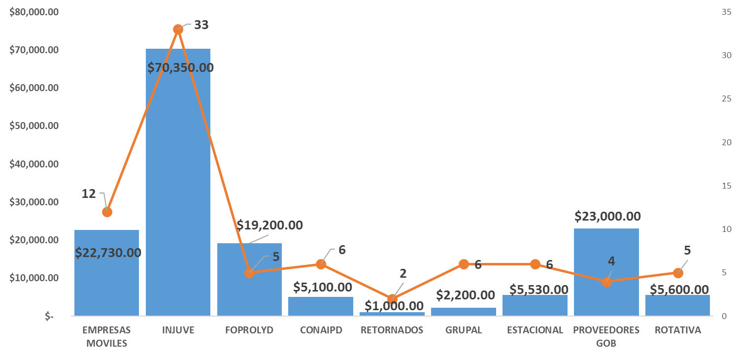
FONDO SOLIDARIO PARA LA FAMILIA MICROEMPRESARIA
Colocación por líneas - Especiales
Alianzas y Convenios con instituciones

Slide 41
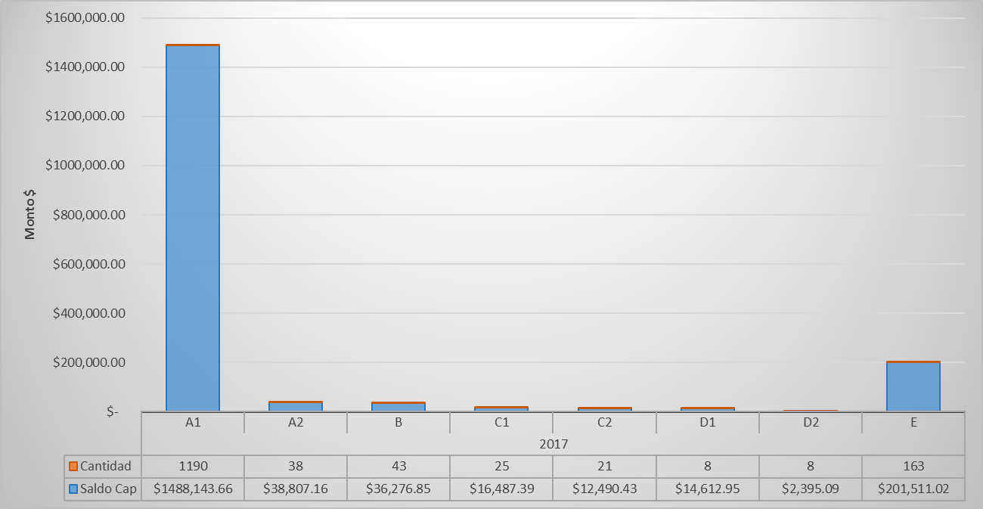
FONDO SOLIDARIO PARA LA FAMILIA MICROEMPRESARIA
Situación de la Cartera por calificación de Riesgo
CARTERA
80%
A1 CALIFICACIÓN DE RIESGO
CARTERA
20%
A2 a E
CALIFICACIONES DE RIESGO

Slide 42
FONDO SOLIDARIO PARA LA FAMILIA MICROEMPRESARIA
GENERACIÓN DE EMPLEOS

Slide 43
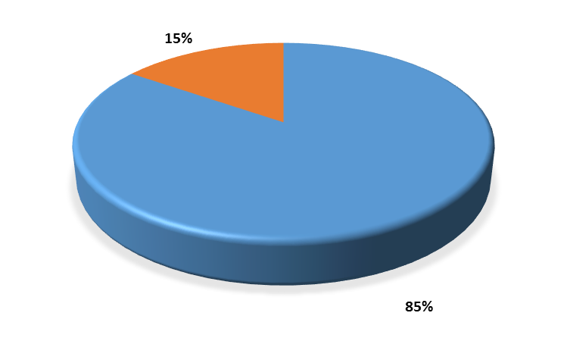
FONDO SOLIDARIO PARA LA FAMILIA MICROEMPRESARIA
GENERACIÓN DE EMPLEOS
2,112
DIRECTOS e INDIRECTOS

Slide 44
FONDO SOLIDARIO PARA LA FAMILIA MICROEMPRESARIA
GESTIÓN FINANCIERA

Slide 45
FONDO SOLIDARIO PARA LA FAMILIA MICROEMPRESARIA
PRESUPUESTO DE INGRESOS
Tres millones ochocientos un mil cuatrocientos noventa y cuatro 00/100 dólares
PRESUPUESTO DE GASTOS
Cuatro millones ciento doce mil novecientos dieciséis 00/100 dólares
$ 3,801,494.00
$ 4,112,916.00

Slide 46
FONDO SOLIDARIO PARA LA FAMILIA MICROEMPRESARIA
Ejecución del Presupuesto durante período reportado
INGRESOS
COD. | CUENTA | PRESUPUESTO | EJECUTADO | SALDO | %EJECUTADO
15 | Ingresos Financieros | $1046,241 | $626,743 | $419,504 | 60%
16 | Transferencias Corrientes | ---- | $12,350 | ---- | ----
22 | Transferencias de Capital | $350,000 | $350,000 | ---- | 100%
23 | Recuperación de Inv. Financieras Depósito a Plazo | ---- | $50,000 | ($50,000) | 0%
23 | Recuperación de Inv. Financieras Préstamos | $2049,303 | $1733,029 | $316,274 | 85%
31 | Endeudamiento Público | $225,000 | ----- | $225,000 | 0%
32 | Saldo de años anteriores | $130,945 | ---- | $130,945 | 0%
TOTAL INGRESOS $3801,494 $2772,122 $1029,372 73%

Slide 47
FONDO SOLIDARIO PARA LA FAMILIA MICROEMPRESARIA
Ejecución del Presupuesto durante período reportado
EGRESOS
COD. | CUENTA | PRESUPUESTO | EJECUTADO | SALDO | %EJECUTADO
51 | Remuneraciones | $830,696 | $728,608 | $102,088 | 88%
54 | Adquisiciones de Bienes y Servicios | $406,093 | $302,025 | $104,068 | 74%
55 | Gastos Financieros y Otros | $56,664 | $36,887 | $19,777 | 65%
61 | Inversiones en Activos Fijos | $46,907 | $29,748 | $17,160 | 63%
63 | Inversiones Financieras | $2699,618 | $1579,732 | $1119,886 | 59%
71 | Amortización de Endeudamiento Público | $72,938 | $19,447 | $53,492 | -----
 | TOTAL EGRESOS | $4112,916 | $2696,447 | $1416,469 | 66%
RESULTADO PRESUPUESTARIO $75,675

Slide 48
FONDO SOLIDARIO PARA LA FAMILIA MICROEMPRESARIA
APORTES DE CAPITAL

Slide 49
FONDO SOLIDARIO PARA LA FAMILIA MICROEMPRESARIA
CONVENIO
APORTE
FECHA DE FIRMA CONVENIO
$200,000
ENERO 2016
SE HA HECHO EFECTIVO
OBJETIVO
$150,000
Para el Otorgamiento de créditos para construir o desarrollar microempresas o negocios
Fomentar el emprendedurismo, desarrollo e inclusión de la mujer en el área laboral
Apoyar de forma directa e indirecta, la comercialización de los productos de la LNB.

Slide 50
FONDO SOLIDARIO PARA LA FAMILIA MICROEMPRESARIA
ASAMBLEA LEGISLATIVA
Asignó a FOSOFAMILIA una
PARTIDA
Decreto para el año
2016 - 2017
Monto
$ 200,000

Slide 51
FONDO SOLIDARIO PARA LA FAMILIA MICROEMPRESARIA
PROGRAMA “EDUCACIÓN FINANCIERA PARA MUJERES
5 Módulos
Economía del Cuidado.
Interdependencia Económica de la Mujeres.
Autonomía Económica del las Mujeres.
Mi Negocio mi Autonomía.
Manejo mis Ganancias
APORTE ECONÓMICO DE INSTITUCIONES
BANDESAL
BANCO HIPOTECARIO
Cooperan con fondos para la logística, pagos de expositores, materiales y refrigerios
IMPARTIDOS
Por Personal de la Institución del Área de Desarrollo Empresarial, a hombres y mujeres, clientes y potenciales clientes.

Slide 52
FONDO SOLIDARIO PARA LA FAMILIA MICROEMPRESARIA
Durante el período reportado las aportaciones recibidas son:
INSTITUCIÓN | 2016 | 2017 | TOTAL
BANDESAL | $8,600.00 | $7,200.00 | $15,800.00
BANCO HIPOTECARIO | $1,400.00 | $1,150.00 | $2,550.00

Slide 53
FONDO SOLIDARIO PARA LA FAMILIA MICROEMPRESARIA
AUDITORÍA EXTERNA

Slide 54
FONDO SOLIDARIO PARA LA FAMILIA MICROEMPRESARIA
CONCLUSIONES
AUDITORÍA FISCAL
De acuerdo a la revisión efectuada a las operaciones de FOSOFAMILIA desarrolladas en el segundo semestre 2016, no se identificaron incumplimientos fiscales importantes que puedan afectar negativamente a FOSOFAMILIA. Se observa que se ha implementado un control interno fiscal adecuado, el cual permite a la institución cumplir oportunamente con las obligaciones tributarias formales y sustantivas que son aplicables.
FIRMA AUDITORA EXTERNA
“ELIAS & ASOCIADOS”

Slide 55
FONDO SOLIDARIO PARA LA FAMILIA MICROEMPRESARIA
CONCLUSIONES
AUDITORÍA FINANCIERA
De acuerdo a nuestra evaluación del sistema de control interno y basados en el diseño y nivel de cumplimiento mostrado por la administración hacia los lineamientos establecidos en el Reglamento de Normas Técnicas de Control Interno Específicas y criterios establecidos en el informe COSO, en nuestra opinión el sistema de control interno del Fondo Solidario para la Familia Microempresaria reúne requisitos de integridad, adecuación y eficacia.
FIRMA AUDITORA EXTERNA
“ELIAS & ASOCIADOS”

Slide 56
FONDO SOLIDARIO PARA LA FAMILIA MICROEMPRESARIA
GESTIÓN ADMINISTRATIVA
Esta integrada por:
Unidad de Adquisiciones y Contrataciones UACI.
Tecnologías de Información.
Recursos Humanos
Servicios Generales
Archivo Institucional

Slide 57
FONDO SOLIDARIO PARA LA FAMILIA MICROEMPRESARIA
PLANES DE COMPRAS
$ 385,877.00
$ 303,285.00
Trescientos ochenta y cinco mil ochocientos setenta y siete dólares
Trescientos tres mil doscientos ochenta y cinco dólares

Slide 58
FONDO SOLIDARIO PARA LA FAMILIA MICROEMPRESARIA
Adquisiciones y contrataciones realizadas durante el período reportado:
Procesos de Adquisiciones y Contrataciones por forma de contratación | PROCESOS EJECUTADOS
 | 2016 |  | 2017
 | Número | Monto | Número | Monto
Libre Gestión | 137 | $64.083,90 | 154 | $142.191,43

Slide 59
FONDO SOLIDARIO PARA LA FAMILIA MICROEMPRESARIA
PRINCIPALES ACCIONES

Slide 60
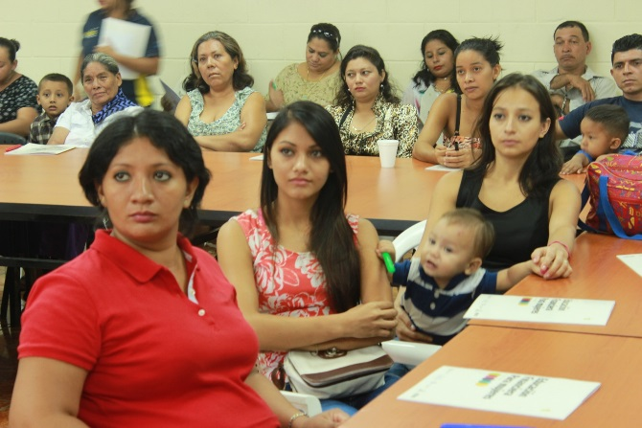
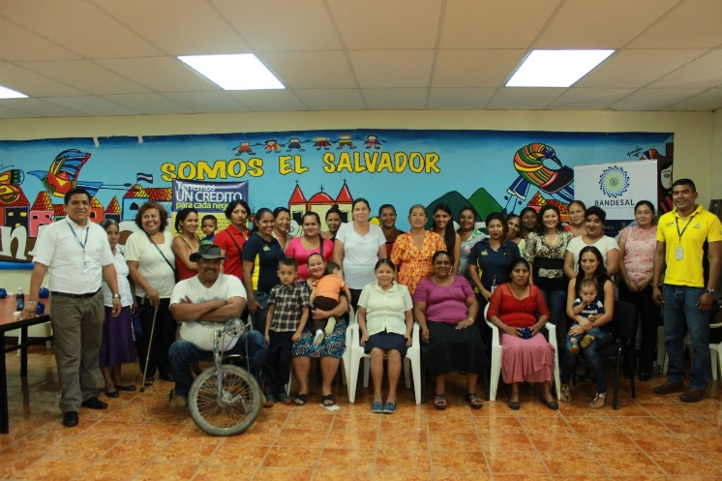
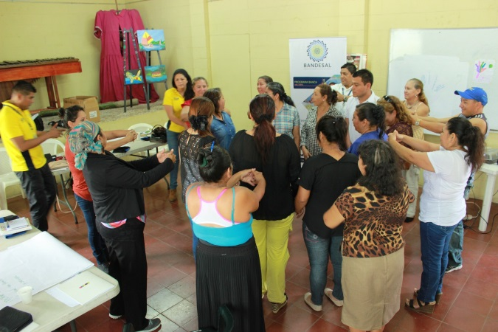
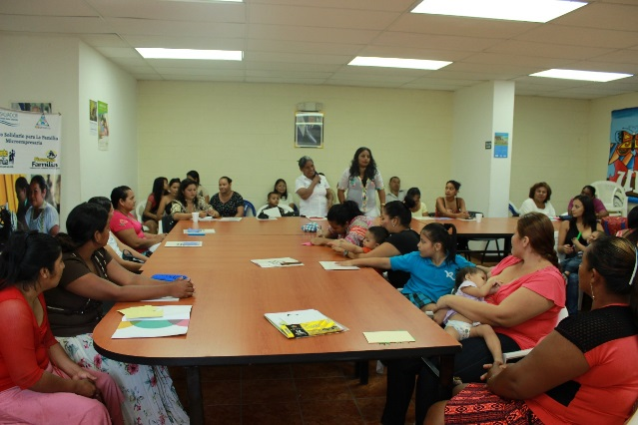
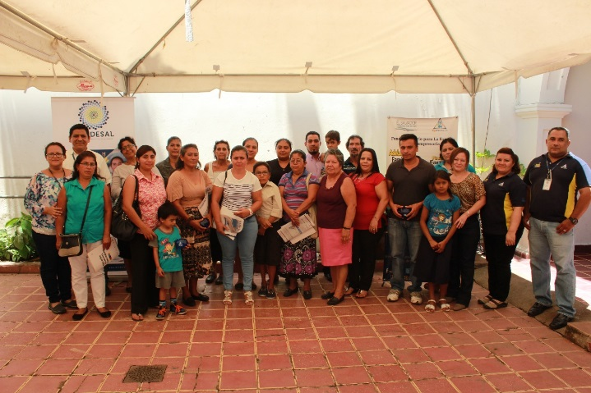
FONDO SOLIDARIO PARA LA FAMILIA MICROEMPRESARIA
DESARROLLO MODULO DE EDUCACIÓN FINANCIERA

Slide 61
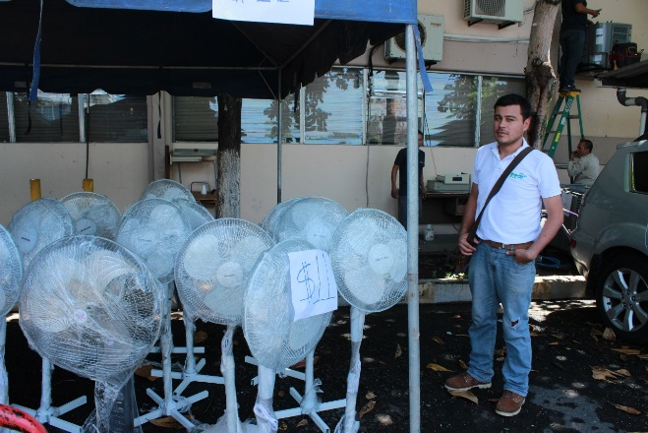
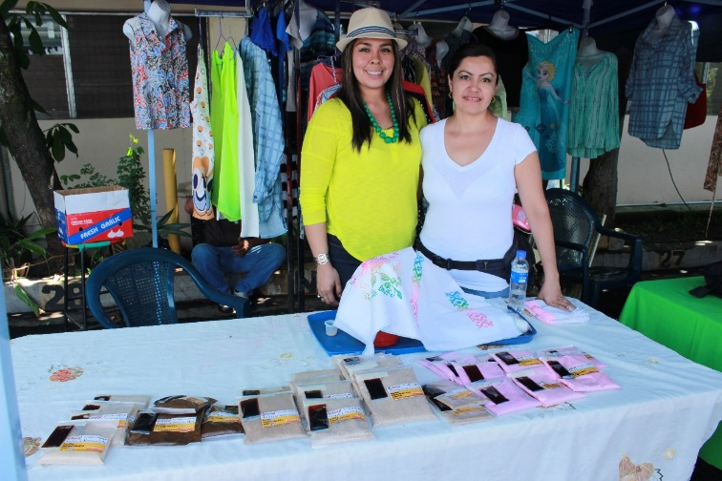
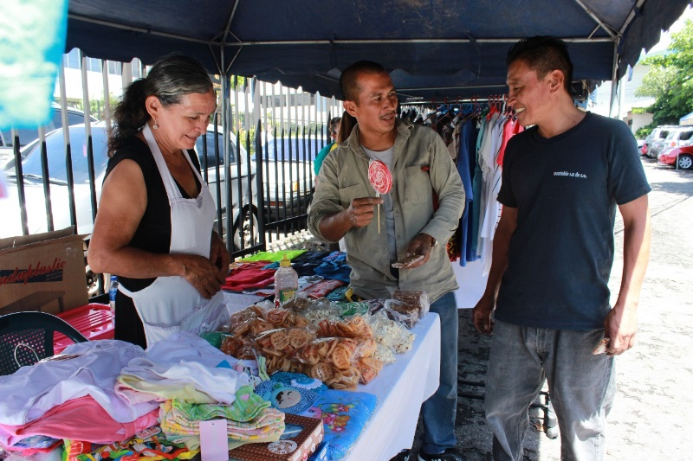
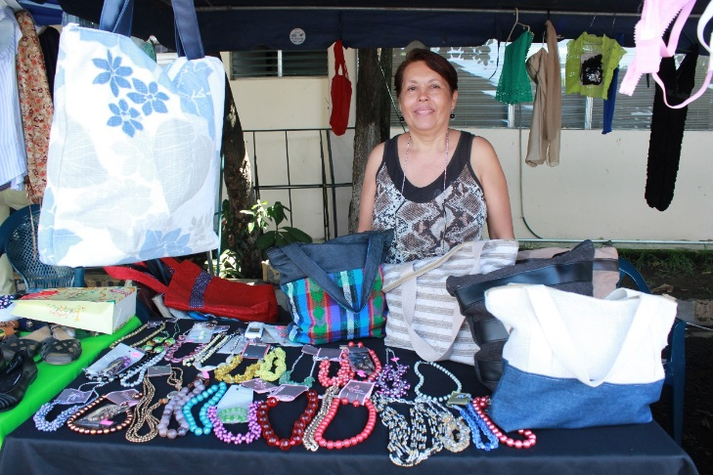
FONDO SOLIDARIO PARA LA FAMILIA MICROEMPRESARIA
AGROMERCADO

Slide 62
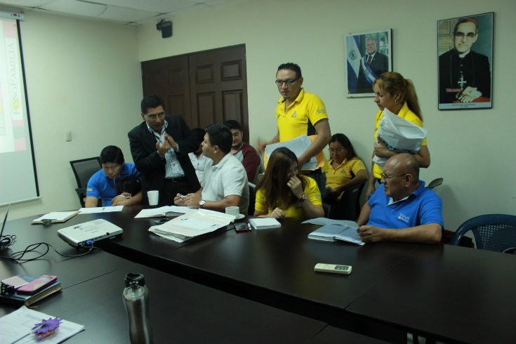
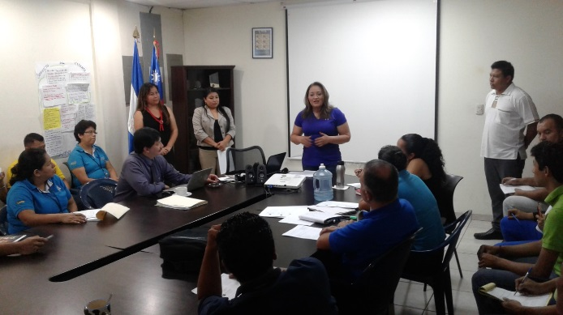
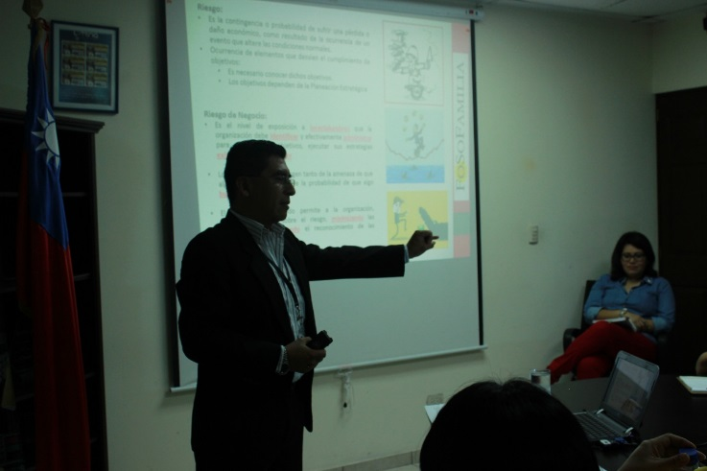
FONDO SOLIDARIO PARA LA FAMILIA MICROEMPRESARIA
CAPACITACIONES AL PERSONAL

Slide 63
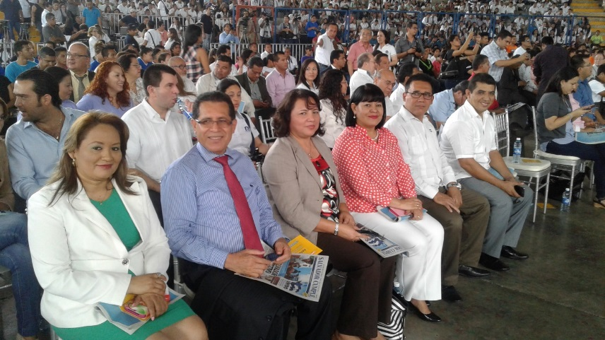
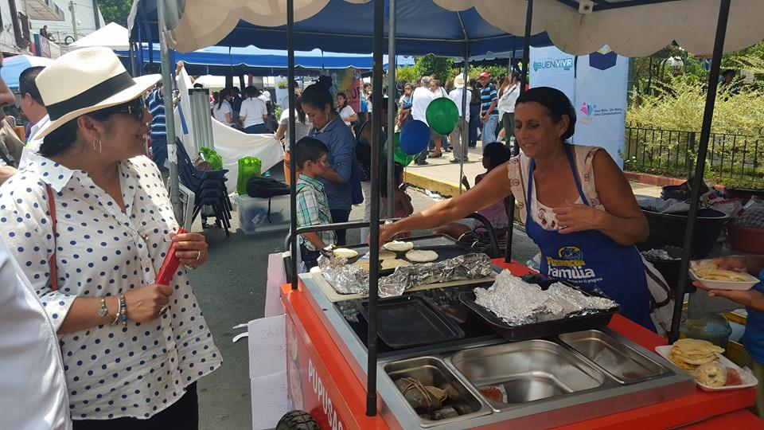
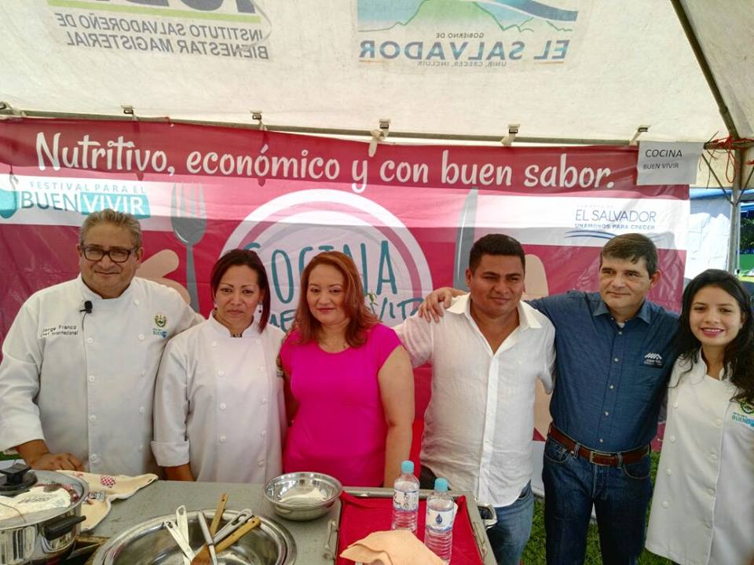
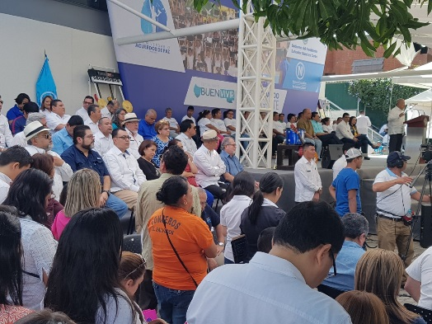
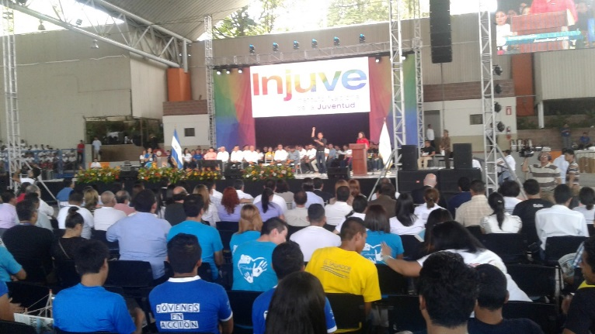
FONDO SOLIDARIO PARA LA FAMILIA MICROEMPRESARIA
FESTIVAL BUEN VIVIR

Slide 64
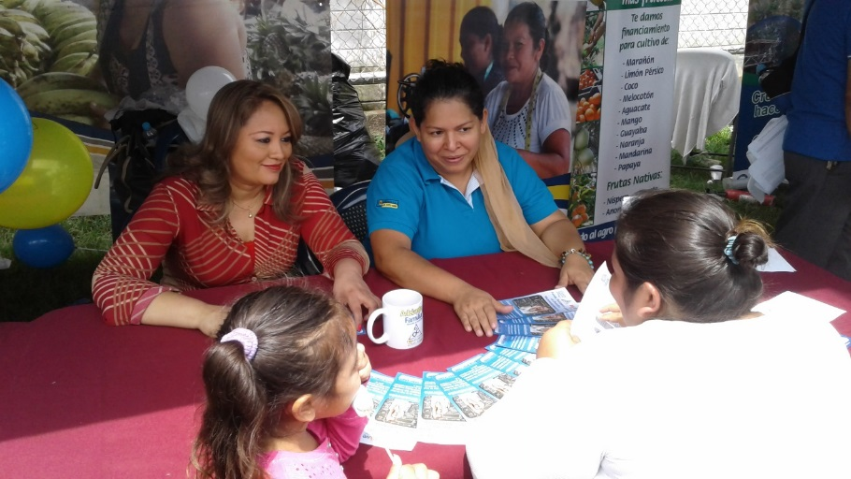
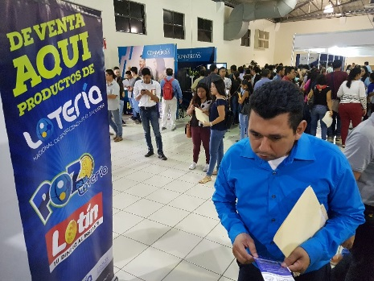
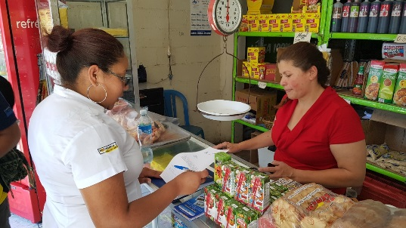
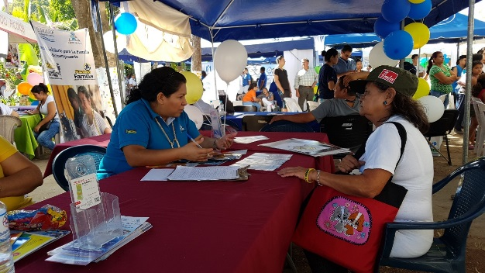
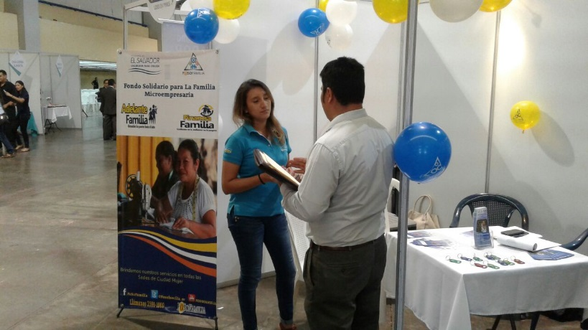
FONDO SOLIDARIO PARA LA FAMILIA MICROEMPRESARIA
PROMOCIÓN

Slide 65
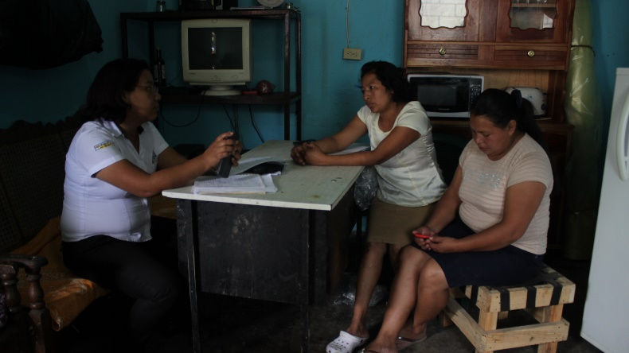
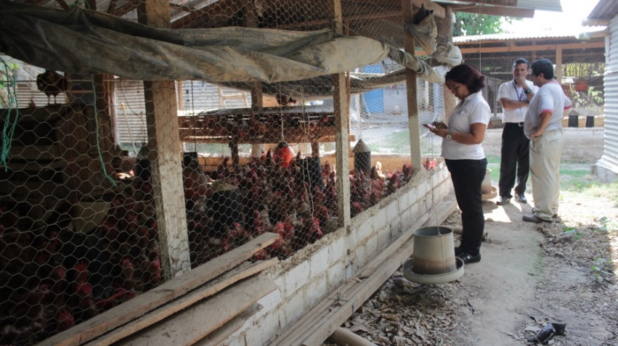
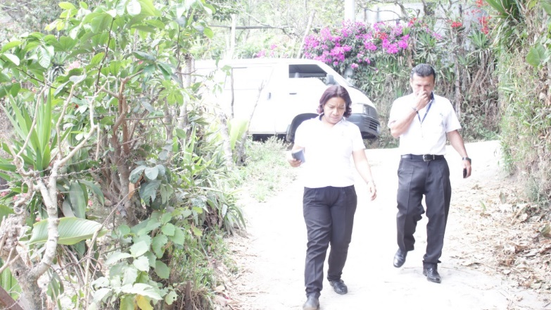
FONDO SOLIDARIO PARA LA FAMILIA MICROEMPRESARIA
VISITA DE CAMPO

Slide 66
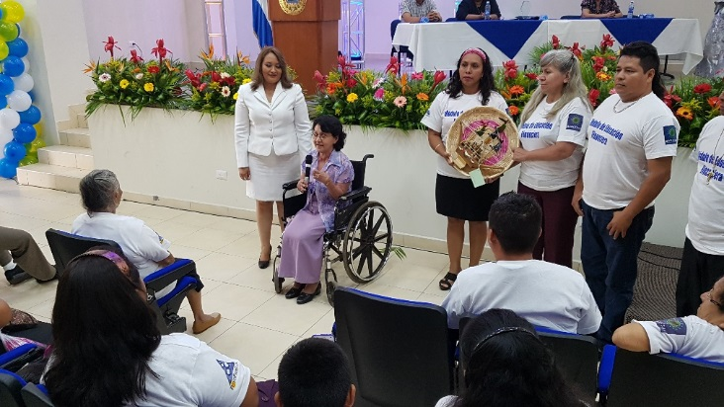
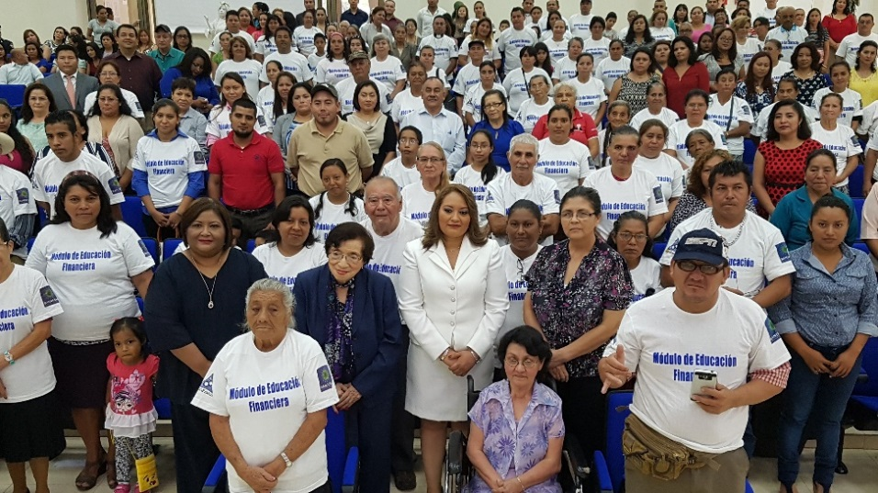
FONDO SOLIDARIO PARA LA FAMILIA MICROEMPRESARIA
GRADUACIÓN “EDUCACIÓN FINANCIERA” MAYO 2017

Slide 67
FONDO SOLIDARIO PARA LA FAMILIA MICROEMPRESARIA
FOSOFAMILIA, agradece a todos sus clientes por su preferencia, así como a las instituciones aliadas por hacer posible un año más de labores.

